Slide 1



问题引入
Requests库和Scrapy框架爬虫？

Slide 2
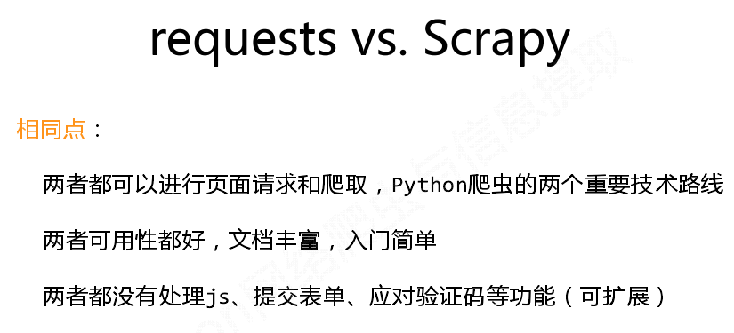
Requests库和Scrapy框架爬虫

Slide 3
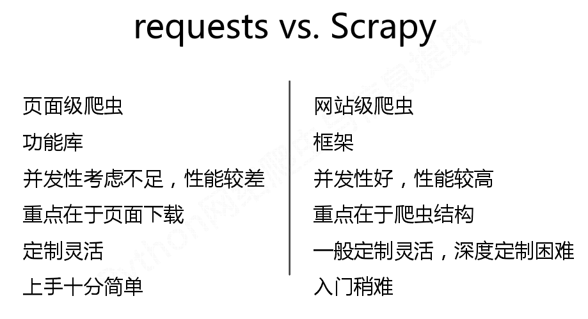
Requests库和Scrapy框架爬虫

Slide 4

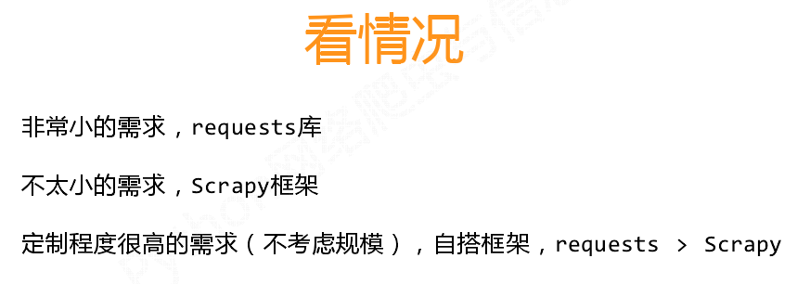
Requests库和Scrapy框架爬虫

Slide 5
Requests库和Scrapy框架爬虫

Slide 6
Requests库和Scrapy框架爬虫

Slide 7
Requests库和Scrapy框架爬虫

Slide 8
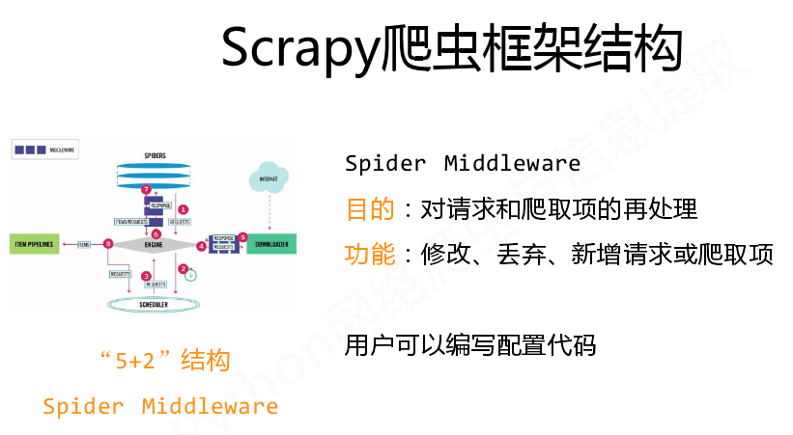
Scrapy爬虫框架解析

